Slide 1

TRƯỜNG TIỂU HỌC CẤP TIẾN
CHÀO ĐÓN QUÝ THẦY CÔ GIÁO ĐẾN DỰ GIỜ LỚP 1A
MÔN: TIẾNG VIỆT 1
Giáo viên thực hiện: Nguyễn Thị Thúy

Slide 2



1
Khởi động

Slide 3
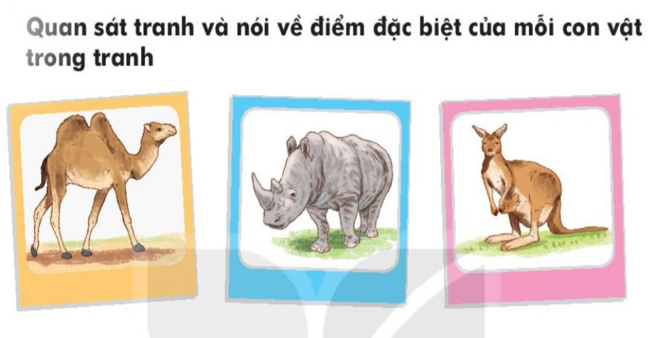

Slide 4
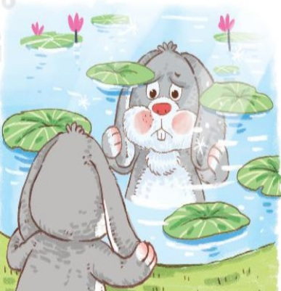

Slide 5


Slide 6
2
Đọc

Slide 7

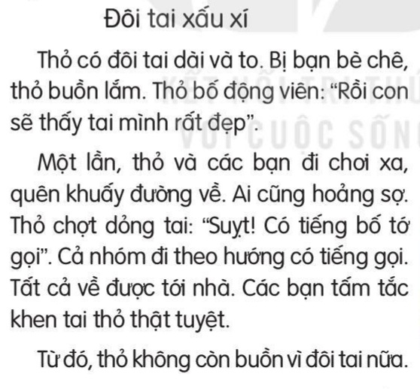


Slide 8
Tìm tiếng trong bài có chứa vần mới:
uây
oang
uyt

Slide 9
Đôi tai xấu xí
Thỏ có đôi tai dài và to. Bị bạn bè chê, thỏ buồn lắm. Thỏ bố động viên: “Rồi con sẽ thấy tai mình rất đẹp.”
Một lần, thỏ và các bạn đi chơi xa, quên khuấy đường về. Ai cũng hoảng sợ. Thỏ chợt dỏng tai: “Suỵt! Có tiếng bố tớ gọi.” Cả nhóm đi theo hướng có tiếng gọi. Tất cả về được nhà. Các bạn tấm tắc khen tai thỏ thật tuyệt.
Từ đó thỏ không còn buồn vì đôi tai nữa.
khuấy
hoảng
Suỵt

Slide 10
Đôi tai xấu xí
Thỏ có đôi tai dài và to. Bị bạn bè chê, thỏ buồn lắm. Thỏ bố động viên: “Rồi con sẽ thấy tai mình rất đẹp.”
Một lần, thỏ và các bạn đi chơi xa, quên khuấy đường về. Ai cũng hoảng sợ. Thỏ chợt dỏng tai: “Suỵt! Có tiếng bố tớ gọi.” Cả nhóm đi theo hướng có tiếng gọi. Tất cả về được nhà. Các bạn tấm tắc khen tai thỏ thật tuyệt.
Từ đó thỏ không còn buồn vì đôi tai nữa.

Slide 11
Đôi tai xấu xí
Thỏ có đôi tai dài và to. Bị bạn bè chê, thỏ buồn lắm. Thỏ bố động viên: “Rồi con sẽ thấy tai mình rất đẹp.”
Một lần, thỏ và các bạn đi chơi xa, quên khuấy đường về. Ai cũng hoảng sợ. Thỏ chợt dỏng tai: “Suỵt! Có tiếng bố tớ gọi.” Cả nhóm đi theo hướng có tiếng gọi. Tất cả về được nhà. Các bạn tấm tắc khen tai thỏ thật tuyệt.
Từ đó thỏ không còn buồn vì đôi tai nữa.
1
2
3
4
5
6
7
9
8
10
11
12

Slide 12
Một lần, thỏ và các bạn đi chơi xa, quên khuấy đường về.

Slide 13
Đôi tai xấu xí
Thỏ có đôi tai dài và to. Bị bạn bè chê, thỏ buồn lắm. Thỏ bố động viên: “Rồi con sẽ thấy tai mình rất đẹp.”
Một lần, thỏ và các bạn đi chơi xa, quên khuấy đường về. Ai cũng hoảng sợ. Thỏ chợt dỏng tai: “Suỵt! Có tiếng bố tớ gọi.” Cả nhóm đi theo hướng có tiếng gọi. Tất cả về được nhà. Các bạn tấm tắc khen tai thỏ thật tuyệt.
Từ đó thỏ không còn buồn vì đôi tai nữa.

Slide 14
Đôi tai xấu xí
Thỏ có đôi tai dài và to. Bị bạn bè chê, thỏ buồn lắm. Thỏ bố động viên: “Rồi con sẽ thấy tai mình rất đẹp.”
Một lần, thỏ và các bạn đi chơi xa, quên khuấy đường về. Ai cũng hoảng sợ. Thỏ chợt dỏng tai: “Suỵt! Có tiếng bố tớ gọi.” Cả nhóm đi theo hướng có tiếng gọi. Tất cả về được nhà. Các bạn tấm tắc khen tai thỏ thật tuyệt.
Từ đó thỏ không còn buồn vì đôi tai nữa.

Slide 15
Đôi tai xấu xí
Thỏ có đôi tai dài và to. Bị bạn bè chê, thỏ buồn lắm. Thỏ bố động viên: “Rồi con sẽ thấy tai mình rất đẹp.”
Một lần, thỏ và các bạn đi chơi xa, quên khuấy đường về. Ai cũng hoảng sợ. Thỏ chợt dỏng tai: “Suỵt! Có tiếng bố tớ gọi.” Cả nhóm đi theo hướng có tiếng gọi. Tất cả về được nhà. Các bạn tấm tắc khen tai thỏ thật tuyệt.
Từ đó thỏ không còn buồn vì đôi tai nữa.

Slide 16
3
Trả lời
câu hỏi

Slide 17
a. Vì sao thỏ buồn?

Slide 18
Đôi tai xấu xí
Thỏ có đôi tai dài và to. Bị bạn bè chê, thỏ buồn lắm. Thỏ bố động viên: “Rồi con sẽ thấy tai mình rất đẹp.”
Một lần, thỏ và các bạn đi chơi xa, quên khuấy đường về. Ai cũng hoảng sợ. Thỏ chợt dỏng tai: “Suỵt! Có tiếng bố tớ gọi.” Cả nhóm đi theo hướng có tiếng gọi. Tất cả về được nhà. Các bạn tấm tắc khen tai thỏ thật tuyệt.
Từ đó thỏ không còn buồn vì đôi tai nữa.

Slide 19
Thỏ buồn vì bị bạn bè chê đôi tai vừa dài vừa to.

Slide 20
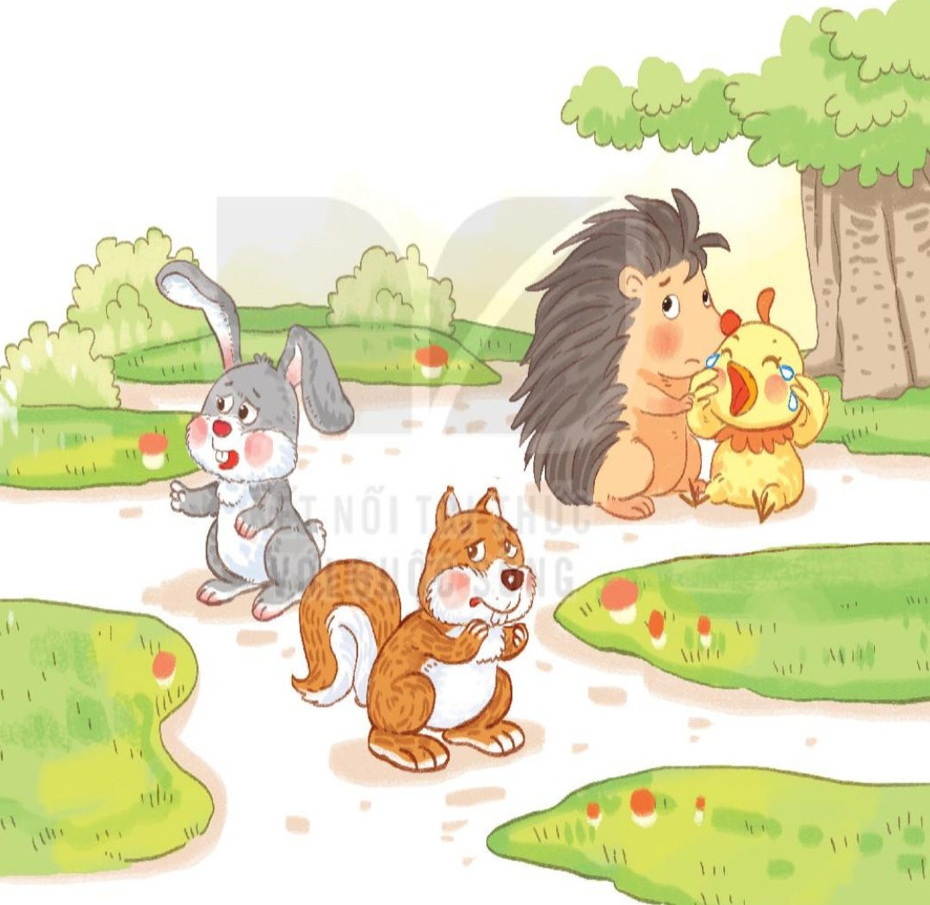
b. Chuyện gì xảy ra trong lần thỏ và các bạn đi chơi xa?

Slide 21
Đôi tai xấu xí
Thỏ có đôi tai dài và to. Bị bạn bè chê, thỏ buồn lắm. Thỏ bố động viên: “Rồi con sẽ thấy tai mình rất đẹp.”
Một lần, thỏ và các bạn đi chơi xa, quên khuấy đường về. Ai cũng hoảng sợ. Thỏ chợt dỏng tai: “Suỵt! Có tiếng bố tớ gọi.” Cả nhóm đi theo hướng có tiếng gọi. Tất cả về được nhà. Các bạn tấm tắc khen tai thỏ thật tuyệt.
Từ đó thỏ không còn buồn vì đôi tai nữa.

Slide 22
Trong lần đi chơi xa, thỏ và các bạn đã quên khuấy đường về .

Slide 23
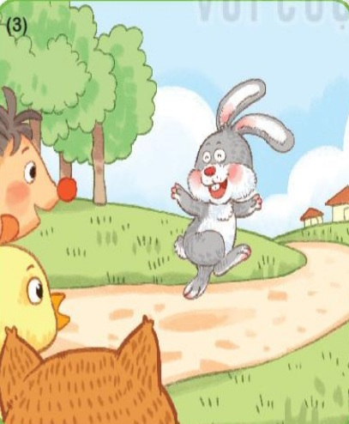
c. Nhờ đâu mà cả nhóm tìm được đường về nhà?

Slide 24
Đôi tai xấu xí
Thỏ có đôi tai dài và to. Bị bạn bè chê, thỏ buồn lắm. Thỏ bố động viên: “Rồi con sẽ thấy tai mình rất đẹp.”
Một lần, thỏ và các bạn đi chơi xa, quên khuấy đường về. Ai cũng hoảng sợ. Thỏ chợt dỏng tai: “Suỵt! Có tiếng bố tớ gọi.” Cả nhóm đi theo hướng có tiếng gọi. Tất cả về được nhà. Các bạn tấm tắc khen tai thỏ thật tuyệt.
Từ đó thỏ không còn buồn vì đôi tai nữa.

Slide 25
Cả nhóm tìm được đường về nhà nhờ đôi tai thính của thỏ.

Slide 26
4
Viết vào vở

Slide 27
Viết câu trả lời cho câu hỏi c ở mục 3
Cả nhóm tìm được đường về
nhà nhờ
(…………………).
đôi tai thính của thỏ.
.

Slide 28

Tô chữ hoa C
6
5
4
3
2
1
2
3
4
5

Slide 29
Viết câu trả lời cho câu hỏi c ở mục 3
Cả nhóm tìm được đường về
nhà nhờ
(………………...).
đôi tai thính của thỏ.

Slide 30
5
Chọn từ ngữ

Slide 31
Chọn từ ngữ để hoàn thiện câu và viết câu vào vở:
chạy nhanh
dỏng tai
thính tai
Chú mèo nghe tiếng chít chít của lũ chuột.
( )
dỏng tai

Slide 32
6
Quan sát tranh

Slide 33
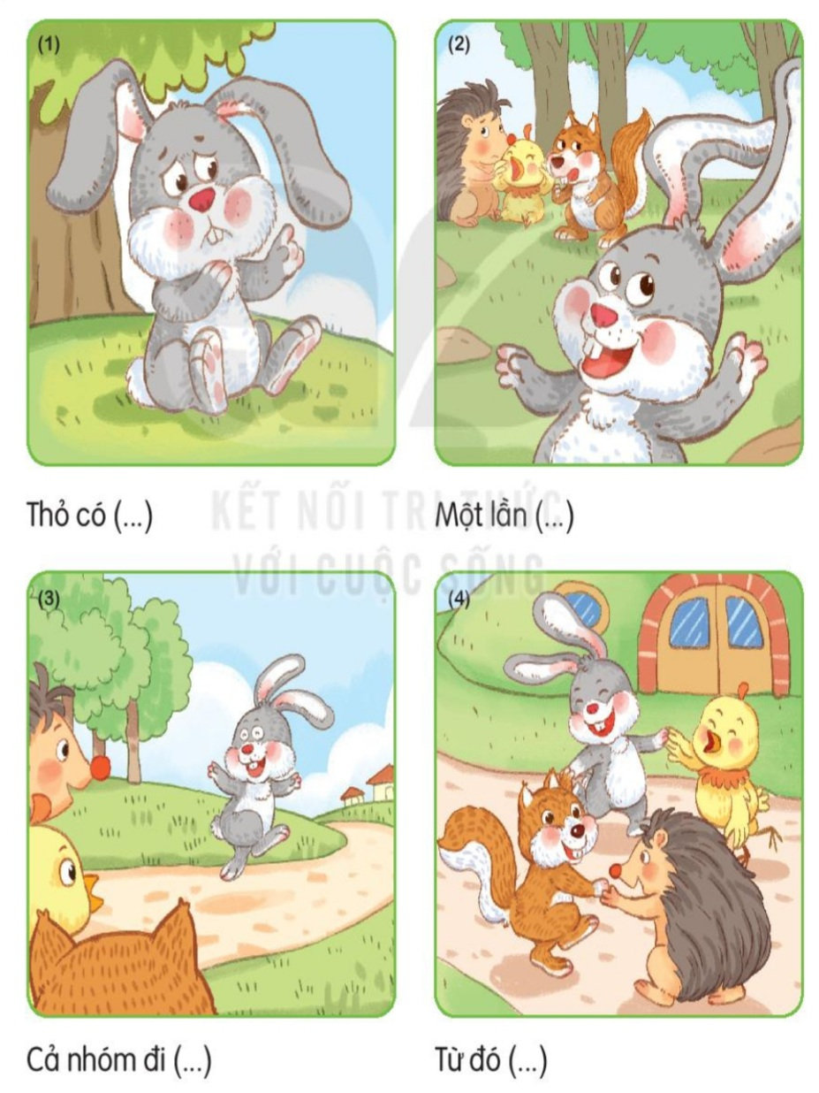
Quan sát tranh và kể lại câu chuyện:
“ Đôi tai xấu xí”

Slide 34
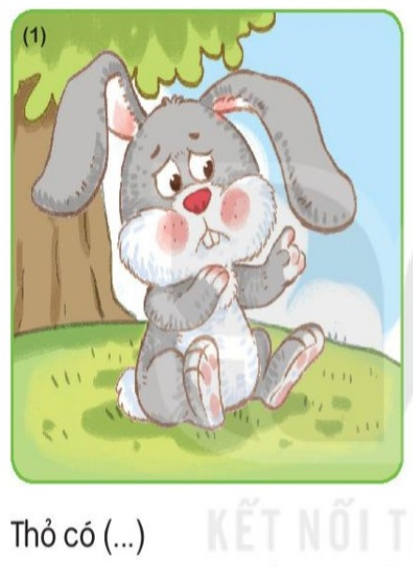

Slide 35
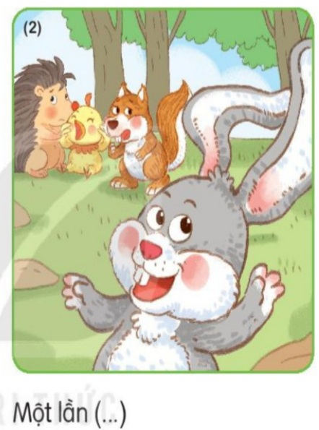

Slide 36
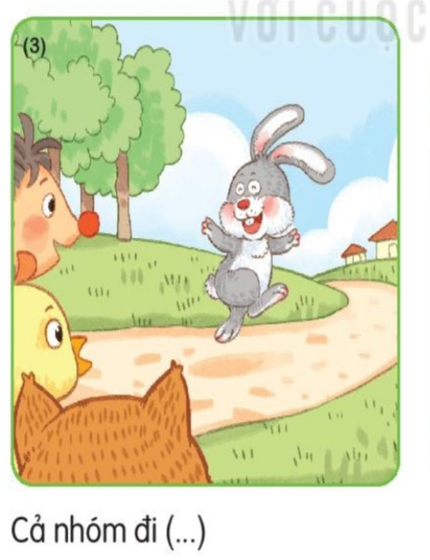

Slide 37
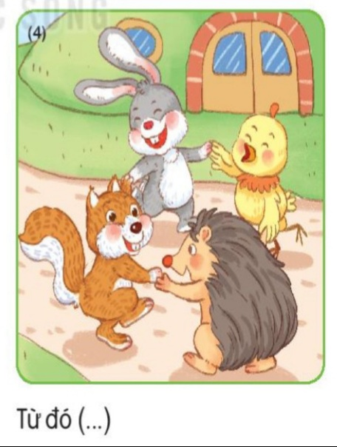

Slide 38
Quan sát tranh và kể lại câu chuyện:
“ Đôi tai xấu xí”

Slide 39
7
Nghe viết

Slide 40
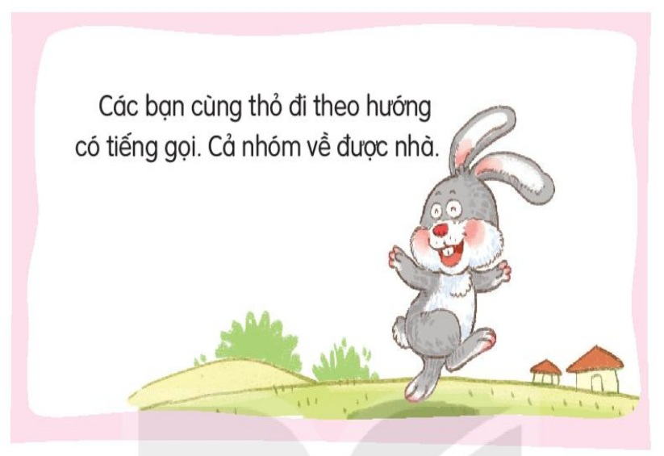
Nghe viết

Slide 41
Tô chữ hoa C
6
5
4
3
2
1
2
3
4
5

Slide 42


Slide 43
8
Tìm tiếng

Slide 44
Tìm tiếng trong hoặc ngoài bài đọc “ Đôi tai xấu xí” từ ngữ có tiếng chứa vần:
uyt
iêt
it
uyêt
t

Slide 45
9
Vẽ

Slide 46
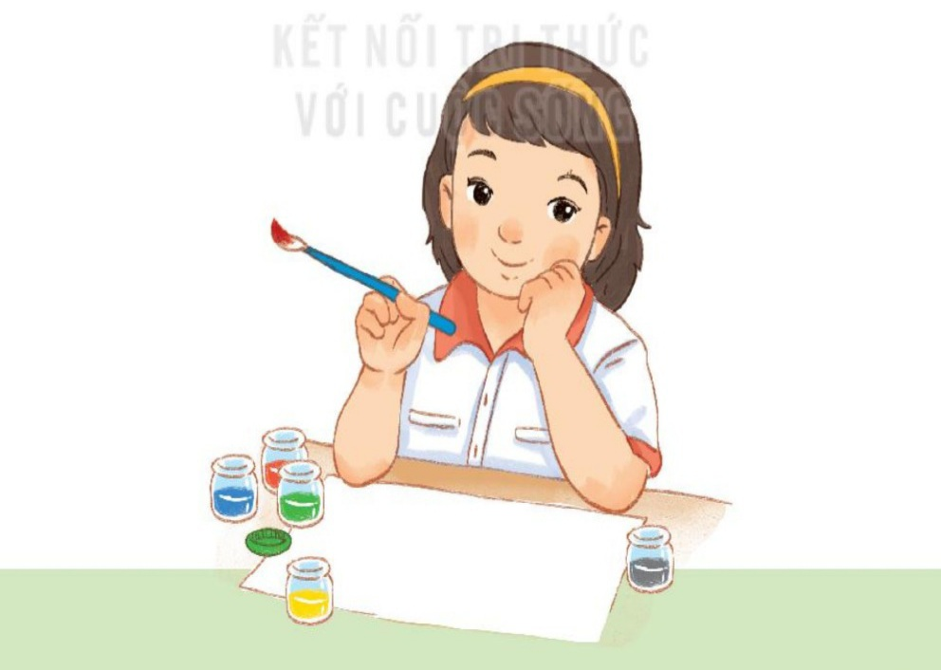
Vẽ con vật mà em yêu thích và đặt tên cho bức tranh em vẽ.

Slide 47
Bài tập bắt buộc
Câu hỏi (trang 5 VBT Tiếng Việt lớp 1 Tập 2)
Sắp xếp các từ ngữ thành câu và viết lại câu
a. lưng, ở trên, lạc đà, có, bướu
Lạc đà có bướu ở trên lưng.
b. cái vòi, voi con, dài, có
Voi con có cái vòi dài.

Slide 48
Bài tập tự chọn
Câu 1 (trang 6 VBT Tiếng Việt lớp 1 Tập 2)
Điền vào chỗ trống
a. oang hay ang?
Thi thoảng, cá bống lại ngoi lên mặt nước.
b. uây hay ây?
Chú mèo ngoe nguây cái đuôi.
C. uyt hay it?
Hà suýt khóc vì lo sợ.

Slide 49
Câu 2 (trang 6 VBT Tiếng Việt lớp 1 Tập 2)
Đánh dấu X vào ô trống trước câu viết đúng
x | Võ sĩ có thân hình to lớn.
 | Vỏ sĩ có thân hình to lớn.
 | Võ xĩ có thân hình to lớn.

Slide 50
Câu 3 (trang 6 VBT Tiếng Việt lớp 1 Tập 2)
Chọn từ ngữ đúng điền vào chỗ trống
Ve (vẻ/ vē) vẻ vè ve cái vè loài vật
Trên (nưng/ lưng) lưng cõng gạch
Là họ nhà cua
Nghiến (răng/ dăng) răng gọi mưa
Đúng là cụ cóc
Thích ngồi cắn chắt
(Truột Chuột) Chuột nhắt, chuột đàn
Đan (lứi/ lưới) lưới dọc ngang
Anh em nhà nhện.
(Đồng dao)

Slide 51
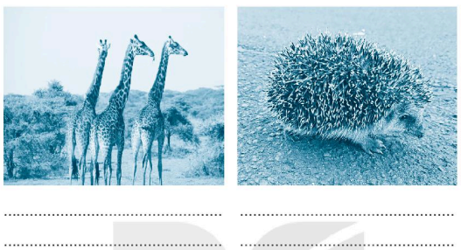
Câu 4 (trang 7 VBT Tiếng Việt lớp 1 Tập 2)
Viết từ ngữ hoặc câu phù hợp với tranh
Những chú hươu cao cổ.
Chú nhím đang xù lông.

Slide 52
10
Củng cố

